Slide 1
Semantisatieverhaal: Paalzitten. Dat is een sport waarbij mensen zo lang mogelijk op een plateau boven het water moeten blijven zitten. Een plateau is de verhoging. Klik op de link voor een filmpje. De mensen hebben een plateau om op te zitten en een voetensteun. Om op het plateau te komen moet je eerst in een boot en dan op de paal klimmen. Best lastig, het lijkt wel een hindernis. De hindernis is iets wat ervoor zorgt dat je niet zomaar verder kunt. De sport is lang geleden ontdekt. Het is een klassieke sport. Klassiek betekent van vroeger. In sommige dorpen wordt elk jaar een paalzitwedstrijd gehouden. Er zijn soms wel meer dan 45 edities geweest. De editie is de versie. Kun je nagaan, 45 edities, 45 versies, dat betekent meer dan 45 jaar paalzitten! In die dorpen is paalzitten heel populair, iets wat veel mensen leuk vinden. Eigenlijk kan iedereen aan de sport meedoen. Dik, dun of mollig, het maakt niet uit. Mollig betekent zacht door wat vet, maar niet echt dik. Als iemand het record paalzitten verbreekt wordt deze enorm geprezen. Prijzen betekent zeggen dat iets of iemand heel goed is. Het is natuurlijk hartstikke knap als je dat paalzitten bijvoorbeeld 52 uur kan volhouden. Zonder te slapen! Het ziet er wel gek uit toch? Al die mensen op een paal? Ik vind het er koddig uitzien. Koddig betekent gek en grappig. Misschien hebben sommige paalzitters wel een mascotte mee. De mascotte is het gelukspoppetje. Wisten jullie dat er zelfs een film is gemaakt over het paalzitten? De Sportman van De Eeuw heet die film. Taeke speelt de hoofdrol in die film. De hoofdrol spelen betekent de belangrijkste persoon zijn, bijvoorbeeld in een boek, film, toneelstuk of game. Lijkt paalzitten jullie een leuke sport?
Notes:
populair =iets wat veel mensen leuk vinden
mollig = zacht door wat vet, maar niet echt dik
prijzen = zeggen dat iets of iemand heel goed is
de mascotte = het gelukspoppetje
de hoofdrol spelen in = de belangrijkste persoon zijn, bijvoorbeeld in een boek, film toneelstuk of game
de hindernis = iets wat ervoor zorgt dat je niet zomaar verder kunt
het plateau = de verhoging
koddig = gek en grappig
de editie = de versie
klassiek = van vroeger

Slide 2
Mariët Bolding-Koster Gerarda Das
Mandy Routledge
Francis Vrielink
Week 39 – 22 september 2020
Niveau A

Slide 3
het plateau
https://www.youtube.com/watch?v=0SfAfxe2780

Slide 4
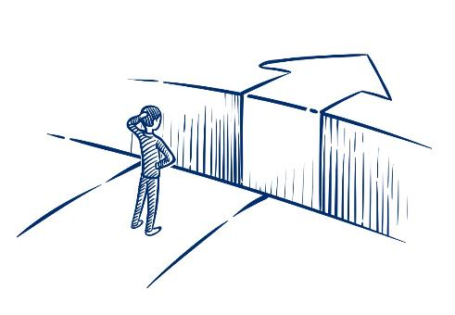
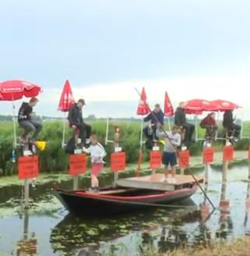
de hindernis

Slide 5
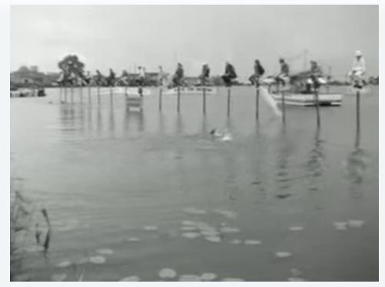
klassiek

Slide 6
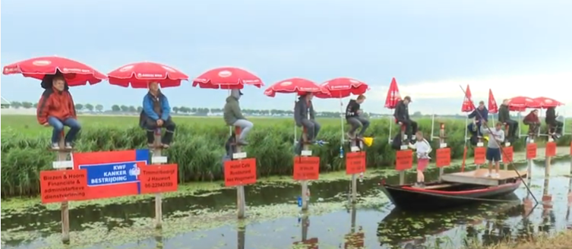
de editie
2020
45e editie

Slide 7
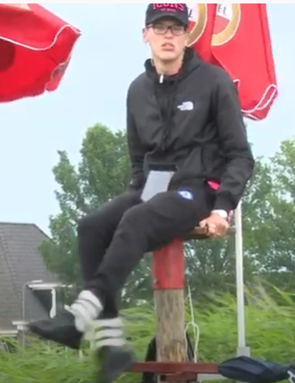
populair

Slide 8
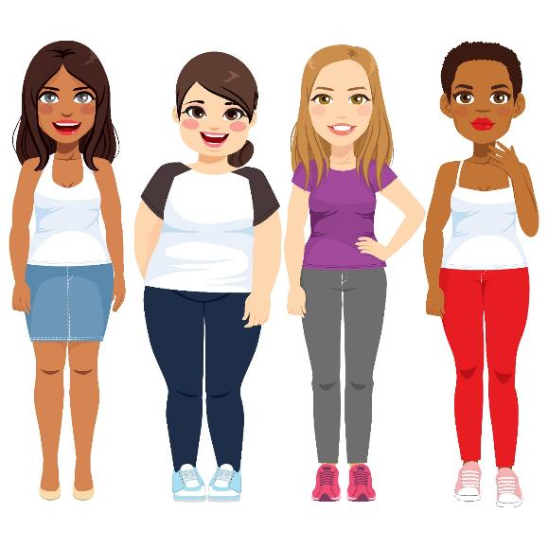
mollig

Slide 9
prijzen
WAT EEN TOPPER BEN JE!
HELD!
WAUW KNAP GEDAAN!!

Slide 10
koddig

Slide 11
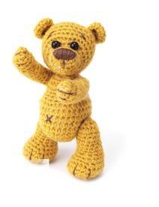
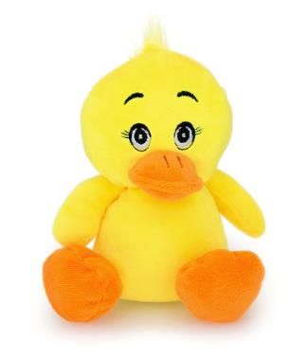
de mascotte

Slide 12
de hoofdrol spelen in

Slide 13
Op de woordmuur:

Slide 14
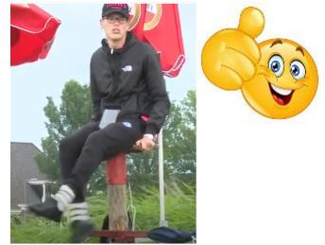
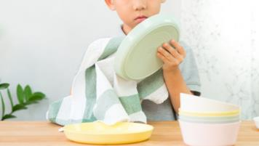
populair
impopulair
= iets wat veel mensen leuk vinden
In die dorpen is paalzitten heel populair.
= niet geliefd
Afdrogen is zeer impopulair bij de jongeren.

Slide 15
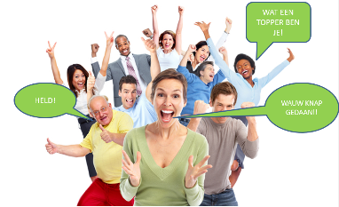
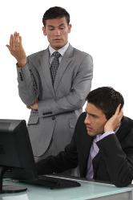
prijzen
afkraken
= zeggen dat iets of iemand heel goed is
Als je het record verbreekt word je geprezen.
= er heel negatief over spreken of schrijven
Zijn werk wordt afgekraakt door zijn baas.

Slide 16
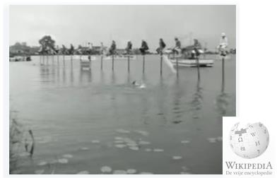
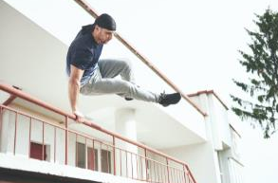
klassiek
modern
= van vroeger
Paalzitten is een klassieke sport.
= wat nu gebruikelijk of in de mode is
Freerunning is een moderne sport.

Slide 17
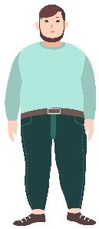
Dik, dun of mollig, het maakt niet uit. Iedereen kan meedoen aan paalzitten.
dik
mollig
slank
= zacht door wat vet, maar niet echt dik

Slide 18
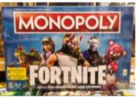
de 45ste editie paalzitten
de editie
= de versie
de Fortnite-editie
de laatste editie van de krant

Slide 19
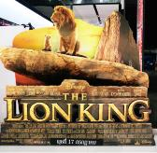
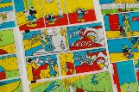
in een film of toneelstuk
in een boek
de hoofdrol spelen in
= de belangrijkste persoon zijn, bijvoorbeeld in een boek, film, toneelstuk of game
in een game

Slide 20
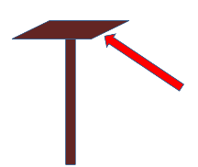
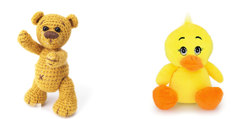
het plateau = de verhoging
Bij paalzitten moeten mensen zo lang mogelijk op een plateau blijven zitten.
de mascotte =
het gelukspoppetje
Misschien hebben sommige paalzitters wel een mascotte mee.

Slide 21
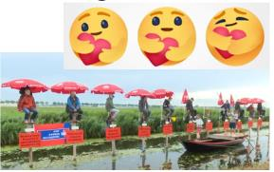
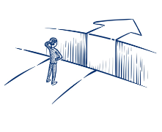
koddig = gek en grappig
Het ziet er koddig uit. Als die mensen op palen.
de hindernis =
iets wat ervoor zorgt dat je niet zomaar verder kunt
Best lastig, het lijkt wel een hindernis.

